Slide 1
领取优惠券优化

Slide 2
分布式锁
异步领券
Lua脚本

Slide 3
理解分布式锁原理和使用场景
掌握Redisson分布式锁的使用
能利用MQ解决高并发写问题
掌握Redis的Lua脚本用法

Slide 4
分布式锁
01

Slide 5
集群下锁失效问题
简单分布式锁
Redisson
基于注解的分布式锁

Slide 6

集群下锁失效问题
分布式锁
# 当且仅当key不存在时才成功
SETNX key value
锁监视器
JVM1-
线程1
JVM1
JVM2
JVM1-
线程1
线程2
线程3
ObjectMonitor(){
// ..
_owner = ;
_recursions = 0 ;
// ...
}
线程1
监视器
线程1
ObjectMonitor(){
// ..
_owner = ;
_recursions = 0 ;
// ...
}
线程1
线程2
线程3
监视器
线程1
// ..
synchronized(lock){
// ..
}
synchronized(lock){
// ..
}
线程1
线程1
// ..
MySQL

Slide 7
分布式锁
互斥性
高可用
高性能
分布式锁
安全性
一致性

Slide 8
分布式锁
 | MySQL | Redis | Zookeeper
 | select for update | CAS + LUA | 节点唯一性
 | 高 | 高 | 中
 | 低 | 高 | 中
 | 断开连接自动释放 | 超时释放 | 临时节点自动释放
 | 弱一致 | 弱一致 | 强一致
互斥性
高可用
高性能
安全性
一致性

Slide 9
分布式锁
 | MySQL | Redis | Zookeeper
 | select for update | CAS + LUA | 唯一节点
 | 高 | 高 | 中
 | 低 | 高 | 中
 | 断开连接自动释放 | 超时释放 | 临时节点自动释放
 | 弱一致 | 弱一致 | 强一致
互斥性
高可用
高性能
安全性
一致性

Slide 10
分布式锁
 | MySQL | Redis | Zookeeper
 | select for update | CAS + LUA | 唯一节点
 | 高 | 高 | 中
 | 低 | 高 | 中
 | 断开连接自动释放 | 超时释放 | 临时节点自动释放
 | 弱一致 | 弱一致 | 强一致
互斥性
高可用
高性能
安全性
一致性

Slide 11
分布式锁
 | MySQL | Redis | Zookeeper
 | select for update | CAS + LUA | 唯一节点
 | 高 | 高 | 中
 | 低 | 高 | 中
 | 断开连接自动释放锁 | 超时释放 | 临时节点自动释放
 | 弱一致 | 弱一致 | 强一致
互斥性
高可用
高性能
安全性
一致性

Slide 12
分布式锁
 | MySQL | Redis | Zookeeper
 | select for update | CAS + LUA | 唯一节点
 | 高 | 高 | 中
 | 低 | 高 | 中
 | 断开连接自动释放 | 超时释放 | 临时节点自动释放
 | 弱一致 | 弱一致 | 强一致
互斥性
高可用
高性能
安全性
一致性

Slide 13
分布式锁
 | MySQL | Redis | Zookeeper
 | select for update | CAS + LUA | 唯一节点
 | 高 | 高 | 中
 | 低 | 高 | 中
 | 断开连接自动释放 | 超时释放 | 临时节点自动释放
 | 弱一致 | 弱一致 | 强一致
互斥性
高可用
高性能
安全性
一致性

Slide 14
分布式锁
 | MySQL | Redis | Zookeeper
 | select for update | CAS + LUA | 唯一节点
 | 高 | 高 | 中
 | 低 | 高 | 中
 | 断开连接自动释放锁 | 超时释放 | 临时节点自动释放
 | 弱一致 | 弱一致 | 强一致
互斥性
高可用
高性能
安全性
一致性

Slide 15
集群下锁失效问题
简单分布式锁
Redisson
基于注解的分布式锁

Slide 16
简单分布式锁
实现分布式锁时需要实现的两个基本方法：
获取锁：
互斥：确保只能有一个线程获取锁
非阻塞：尝试一次，成功返回true，失败返回false
释放锁：
手动释放
超时释放
开始
尝试获取锁
# 添加锁，利用setnx的互斥特性
SETNX lock thread1
# 添加锁，NX是互斥、EX是设置超时时间
SET lock thread1 NX EX 10
# 添加锁过期时间，避免服务宕机引起的死锁
EXPIRE lock 10
判断结果
nil
获取锁失败
ok
获取锁成功
：获取锁时添加一个超时时间
业务超时
或服务宕机
自动
释放锁
# 释放锁，删除即可
DEL lock
执行业务
释放锁

Slide 17
集群下锁失效问题
简单分布式锁
Redisson
基于注解的分布式锁

Slide 18
Redisson
超时释放锁
Redis锁
获取锁
释放锁
OK
线程1
执行业务
阻塞
获取锁
OK
线程2
执行业务
获取锁
OK
线程3
执行业务

Slide 19
Redisson
超时释放锁
Redis锁
获取锁标示
并判断是否
与自己一致
获取锁
释放锁
OK
NIL
线程1
执行业务
阻塞
OK
获取锁标示
并判断是否
与自己一致
获取锁
OK
释放锁
线程2
执行业务
获取锁
OK
线程3
执行业务

Slide 20
Redisson
超时释放锁
开始
Redis锁
尝试获取锁
# 存入线程标示 thread1
SET lock thread1 NX EX 10
获取锁标示
并判断是否
与自己一致
获取锁
OK
NIL
执行业务
阻塞
判断结果
nil
获取锁失败
线程1
OK
获取锁标示
并判断是否
与自己一致
ok
获取锁
OK
获取锁成功
释放锁
业务超时
或服务宕机
线程2
执行业务
自动
释放锁
执行业务
获取锁
OK
线程3
执行业务
释放锁

Slide 21
Redisson
超时释放锁
开始
Redis锁
尝试获取锁
# 存入线程标示 thread1
SET lock thread1 NX EX 10
获取锁标示
并判断是否
与自己一致
获取锁
OK
NIL
执行业务
阻塞
判断结果
nil
获取锁失败
线程1
OK
获取锁标示
并判断是否
与自己一致
ok
获取锁
OK
获取锁成功
释放锁
业务超时
或服务宕机
线程2
执行业务
自动
释放锁
执行业务
获取锁
OK
线程3
执行业务
判断锁标示是否是自己
是
释放锁

Slide 22
Redisson
超时释放锁
开始
Redis锁
尝试获取锁
获取锁标示
并判断是否
一致
原子性
获取锁
释放锁
OK
ok
判断结果
nil
获取锁失败
线程1
执行业务
阻塞
不可
重入
ok
一致性
问题
获取锁
OK
获取锁成功
超时
问题
业务超时
或服务宕机
线程2
执行业务
自动
释放锁
失败
重试
执行业务
获取锁
OK
线程3
执行业务
判断锁标示是否是自己
是
释放锁

Slide 23

不可
重入
原子性
Redisson
失败
重试
原子性
超时
问题
不可
重入
一致性
问题
超时
问题
LUA
Watch
Dog
HASH
重入次数
Pub
Sub
RedLock
失败
重试
一致性
问题

Slide 24
Redisson
https://redisson.org
扩展 Java 应用程序
缓存
数据源缓存
基于 Redis 的对象、集合、锁、同步器和 Java 上分布式应用程序所需的服务。
基于 Redis 的 Java 缓存实现，如 JCache API、Spring 缓存和应用程序级缓存。
基于 Redis 的 Java 缓存，用于数据库、 Web 服务或任何其他数据源
分布式 Java 任务调度和执行
分布式数据处理
简易 Redis Java 客户端
基于 Redis 的 ExecutorService 和 ScheduledExecutorService 的实现任务调度运行。
基于 Java 的 MapReduce 编程模型处理 Redis 存储的大量数据。
Redisson 是最先进和最简单的 RedisJava 客户端。它的学习曲线为零。
Web 会话集群
微服务
消息队列
使用基于 Redis 的 Tomcat 会话管理器和 Spring 会话实现的用户会话的负载均衡。
使用 RPC、消息传递和缓存的基于 Redis 的可靠 Java 微服务通信。
用于 Pub/Sub 和 Stream 消息传递的基于 Redis 的 Java 消息代理。

Slide 25
Redisson入门
引入依赖：
配置Redisson客户端：
<dependency> <groupId>org.redisson</groupId> <artifactId>redisson</artifactId> <version>3.13.6</version> </dependency>
@Configuration public class RedisConfig { @Bean public RedissonClient redissonClient() { // 配置类 Config config = new Config(); // 添加redis地址，这里添加了单点的地址，也可以使用config.useClusterServers()添加集群地址 config.useSingleServer().setAddress("redis://192.168.150.101:6379").setPassowrd("123321"); // 创建客户端 return Redisson.create(config); } }

Slide 26
Redisson入门
使用Redisson的分布式锁
@Autowired private RedissonClient redissonClient; @Test void testRedisson() throws InterruptedException { // 1.获取锁对象，指定锁名称 RLock lock = redissonClient.getLock("anyLock"); try { // 2.尝试获取锁，参数：waitTime、leaseTime、时间单位 boolean isLock = lock.tryLock(1, 10, TimeUnit.SECONDS); if (!isLock) { // 获取锁失败处理 .. } else { // 获取锁成功处理 } } finally { // 4.释放锁 lock.unlock(); } }

Slide 27
集群下锁失效问题
简单分布式锁
Redisson
基于注解的分布式锁

Slide 28
基于注解的分布式锁
起点
@Autowired private RedissonClient redissonClient; @Test void testRedisson() throws InterruptedException { // 1.获取锁对象，指定锁名称 RLock lock = redissonClient.getLock("anyLock"); try { // 2.尝试获取锁 boolean isLock = lock.tryLock(1, 10, TimeUnit.SECONDS); if (!isLock) {
// 获取锁失败处理 ..
} else {
// 获取锁成功处理
} } finally { // 4.释放锁 lock.unlock(); } }
获取
锁对象
尝试
获取锁
是
是否
成功
否
执行业务
结束
或重试
释放锁
结束

Slide 29
基于注解的分布式锁
起点
@Autowired private RedissonClient redissonClient; @Test void testRedisson() throws InterruptedException { // 1.获取锁对象，指定锁名称 RLock lock = redissonClient.getLock("anyLock"); try { // 2.尝试获取锁 boolean isLock = lock.tryLock(1, 10, TimeUnit.SECONDS); if (!isLock) {
// 获取锁失败处理 ..
} else {
// 获取锁成功处理
} } finally { // 4.释放锁 lock.unlock(); } }
获取
锁对象
尝试
获取锁
是
是否
成功
否
执行业务
结束
或重试
JoinPoint
释放锁
结束

Slide 30
实现基于注解的AOP切面编程
步骤：
自定义注解，用于标记切入点，填写锁所需参数
自定义Aspect通知，实现基于AOP的分布式锁

Slide 31
分布式锁失败策略
boolean isLock = lock.tryLock(0, 10, SECONDS)
不重试
FAST
直接结束
SKIP
快速结束
SKIP_FAST
不重试
FAST
boolean isLock = lock.tryLock(5, 10, SECONDS)
是否重试
抛出异常
FAIL
有限重试
RETRY_TIMEOUT
快速失败
FAIL_FAST
不重试
FAST
lock.lock(10, SECONDS)
无限重试 KEEP_TRYING
无限重试
KEEP_TRYING
if(!isLock) return;
重试超时后结束
SKIP_AFTER_RETRY_TIMEOUT
有限重试
RETRY_TIMEOUT
直接结束
SKIP
直接结束
SKIP
失败处理
if(!isLock) throw new Exeception;
重试超时后失败
FAIL_AFTER_RETRY_TIMEOUT
有限重试
RETRY_TIMEOUT
抛出异常
FAIL
抛出异常
FAIL

Slide 32
异步领券
02

Slide 33
思路分析
代码实现

Slide 34
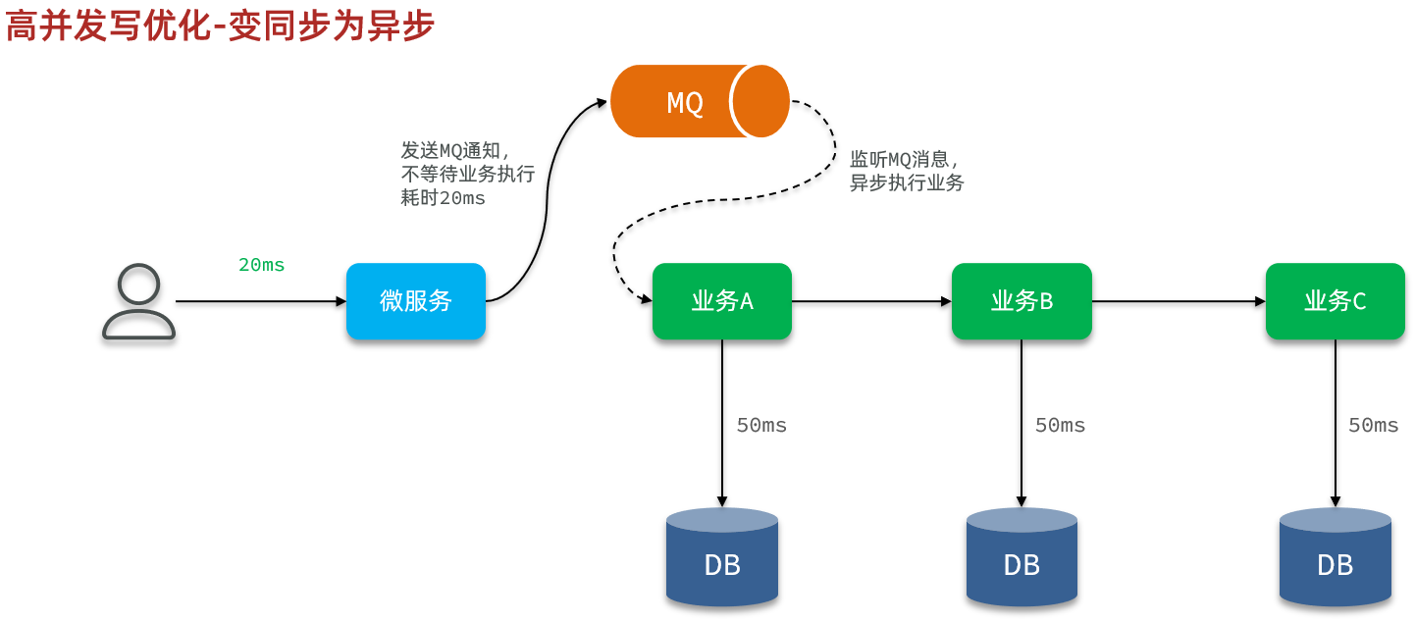
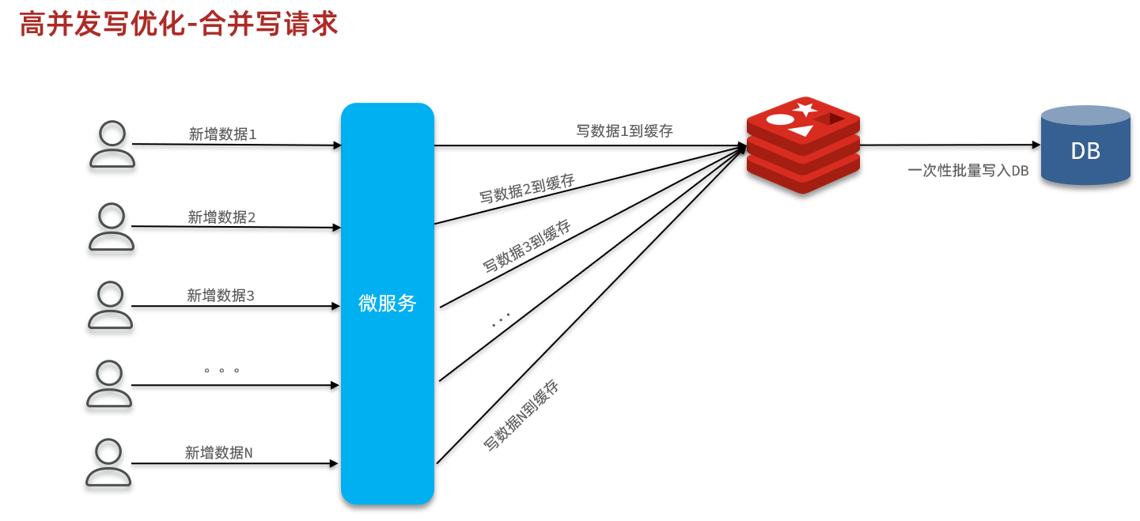
思路分析
DB
用户
查询
优惠券
校验
发放时间
校验
库存
统计已经
领取数量
校验
限领数量
更新已经
发放数量
新增
用户券
结束

Slide 35
思路分析
MQ
查询
优惠券
查询
优惠券
校验
发放时间
校验
发放时间
校验
库存
校验
库存
用户
发送
MQ消息
结束
DB
统计已经
领取数量
统计已经
领取数量
校验
限领数量
校验
限领数量
更新已经
发放数量
新增
用户券

Slide 36
思路分析
MQ
查询
优惠券
校验
发放时间
更新已经
发放数量
用户
校验
库存
发送
MQ消息
结束
DB
新增
用户券
统计已经
领取数量
校验
限领数量

Slide 37
思路分析
KEY(couponId) | field | value
couponId:10 | issueBeginTime | 20230327
 | issueEndTime | 20230501
 | totalNum | 100
 | userLimit | 1
couponId:20 | issueBeginTime | 20230827
 | issueEndTime | 20230901
 | totalNum | 200
 | userLimit | 2
查询
优惠券
校验
发放时间
校验
库存
统计已经
领取数量
KEY(couponId) | field(userId) | value(count)
couponId:10 | uid:110 | 1
 | uid:120 | 1
 | uid:130 | 1
 | uid:140 | 1
校验
限领数量

Slide 38
思路分析
代码实现

Slide 39
优惠券缓存
需求：
改造发放优惠券业务，在发放成功后添加缓存
改造暂停优惠券业务，在暂停发放后删除缓存
KEY(couponId) | field | value
couponId:10 | issueBeginTime | 20230327
 | issueEndTime | 20230501
 | totalNum | 100
 | userLimit | 1
couponId:20 | issueBeginTime | 20230827
 | issueEndTime | 20230901
 | totalNum | 200
 | userLimit | 2

Slide 40
异步领券
需求：
改造领券优惠券功能，先基于Redis校验领券资格，再发送MQ消息
编写MQ监听器，监听到消息后执行领券逻辑
参数 | 说明
Exchange | promotion.topic
Routing-Key | coupon:receive
Message
参数名 | 类型 | 说明
userId
Long
用户id
couponId
Long
优惠券id

Slide 41
改造兑换码领取优惠券功能
需求：基于Redis和MQ实现兑换码校验、异步领券

Slide 42
思路分析
DB
用户
解析
兑换码
校验
是否兑换
查询对应
优惠券
校验
是否过期
校验
限领数量
更新已经
发放数量
新增
用户券
更新
兑换码状态
结束

Slide 43
思路分析
MQ
解析
兑换码
校验
是否兑换
更新已经
发放数量
用户
查询对应
优惠券
发送
MQ消息
结束
DB
新增
用户券
校验
是否过期
更新
兑换码状态
校验
限领数量

Slide 44
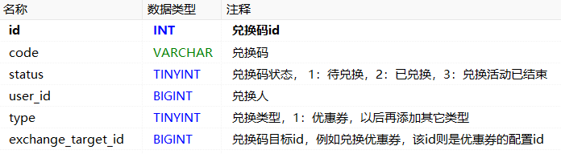
思路分析
KEY(couponId) | field | value
couponId:10 | issueBeginTime | 20230327
 | issueEndTime | 20230501
 | totalNum | 100
 | userLimit | 1
QVGWGCRBH5
解析
兑换码
8
校验
是否兑换
0010 0100 10 ...
查询对应
优惠券
校验
是否过期
校验
限领数量
KEY(couponId) | field(userId) | value(count)
couponId:10 | uid:110 | 1
 | uid:120 | 1
 | uid:130 | 1
 | uid:140 | 1

Slide 45
思路分析
KEY(couponId) | field | value
couponId:10 | issueBeginTime | 20230327
 | issueEndTime | 20230501
 | totalNum | 100
 | userLimit | 1
QVGWGCRBH5
解析
兑换码
8
校验
是否兑换
0010 0100 10 ...
KEY | member(couponId) | score(serialNum)
coupon:range | 11010
 | 11011
 | 11012
 | 11013
1
~
5000
查询对应
优惠券
ZRANGEBYSCORE
8 5008 LIMIT 0 1
5001
~
7000
7001
~
10000
校验
是否过期
10001
~
15000
min
offset
max
count
校验
限领数量
KEY(couponId) | field(userId) | value(count)
couponId:10 | uid:110 | 1
 | uid:120 | 1
 | uid:130 | 1
 | uid:140 | 1

Slide 46
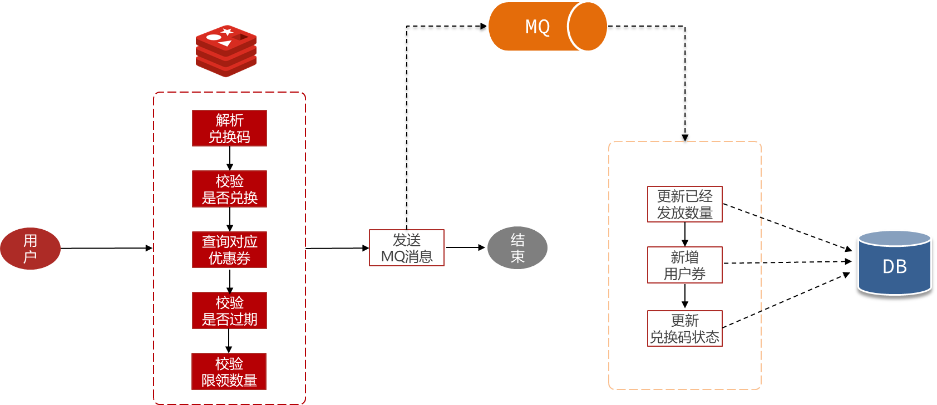
改造兑换码领取优惠券功能
需求：基于Redis和MQ实现兑换码校验、异步领券
在生产兑换码后，向Redis中记录当前优惠券的兑换码的最大序列号
改造兑换优惠券功能，利用Redis完成资格校验，校验通过发送MQ消息
改造领券优惠券的MQ监听器，添加标记兑换码状态为已兑换的功能

Slide 47
Lua脚本
03

Slide 48
思路分析
MQ
解析
兑换码
校验
是否兑换
更新已经
发放数量
用户
查询对应
优惠券
发送
MQ消息
结束
DB
新增
用户券
校验
是否过期
更新
兑换码状态
校验
限领数量

Slide 49
Redis执行Lua脚本
编写领券脚本
改造领券业务

Slide 50
Redis执行Lua脚本
Redis提供了Lua脚本功能，在一个脚本中编写多条Redis命令，确保多条命令执行时的原子性。Lua是一种编程语言，它的基本语法大家可以参考网站：https://www.runoob.com/lua/lua-tutorial.html
这里重点介绍Redis提供的调用函数，语法如下：
例如，我们要执行set name jack，则脚本是这样：
例如，我们要先执行set name Rose，再执行get name，则脚本如下：
# 执行redis命令
redis.call('命令名称', 'key', '其它参数', ...)
# 执行 set name jack
redis.call('set', 'name', 'jack')
# 先执行 set name jack
redis.call('set', 'name', 'jack')
# 再执行 get name
local name = redis.call('get', 'name')
# 返回
return name

Slide 51
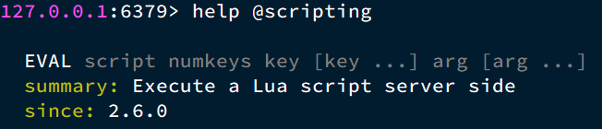
Redis执行Lua脚本
写好脚本以后，需要用Redis命令来调用脚本，调用脚本的常见命令如下：
例如，我们要执行 redis.call('set', 'name', 'jack') 这个脚本，语法如下：
如果脚本中的key、value不想写死，可以作为参数传递。key类型参数会放入KEYS数组，其它参数会放入ARGV数组，在脚本中可以从KEYS和ARGV数组获取这些参数：
# 调用脚本
EVAL "return redis.call('set', 'name', 'jack')" 0
脚本内容
脚本需要的key类型的参数个数
# 调用脚本
EVAL "return redis.call('set', , )" 1 name Rose
KEYS[1]
ARGV[1]
脚本内容
脚本需要的key类型的参数个数

Slide 52
Redis执行Lua脚本
编写领券脚本
改造领券业务

Slide 53
编写领券脚本
-- 优惠券缓存 key local cacheKey = KEYS[1] -- 领取用户信息key local userKey = KEYS[2] -- 用户id local userId = ARGV[1] -- 判断是否存在
if(redis.call('exists', cacheKey) == 0) then return 1 end -- 判断库存是否充足 if(redis.call('hget', cacheKey, 'totalNum') <= 0) then return 2 end -- 判断是否发放中 local now = os.time(); if(now < redis.call('hget', cacheKey, 'issueBeginTime') or now > redis.call('hget', cacheKey, 'issueEndTime'))
then return 3 end -- 判断限领数量 if(redis.call('hget', cacheKey, 'userLimit') < redis.call('hincrby', userKey, userId, 1))
then return 4 end -- 扣减库存 redis.call('hincrby', cacheKey, "totalNum", "-1") -- 返回0 return 0
KEY(couponId) | field | value
couponId:10 | issueBeginTime | 20230327
 | issueEndTime | 20230501
 | totalNum | 100
 | userLimit | 1
KEY(couponId) | field(userId) | value(count)
couponId:10 | uid:110 | 1
 | uid:120 | 1
 | uid:130 | 1
起点
是否
存在
是
是
是
否
库存是否
大于0
是否
发放中
是否超出
限领数量
否
否
否
是
累加
已领数量
返回 1
返回 2
返回 3
返回4
扣减
totalNum
结束
返回0

Slide 54
编写领券脚本
-- 优惠券缓存 key local cacheKey = KEYS[1] -- 领取用户信息key local userKey = KEYS[2] -- 用户id local userId = ARGV[1] -- 判断是否存在,不存在证明活动为开始
if(redis.call('exists', cacheKey) == 0) then return 1 end -- 判断库存是否充足 if(tonumber(redis.call('hget', cacheKey, 'totalNum')) <= 0)
then return 2 end -- 判断是否结束 if(tonumber(redis.call('time')[1])
> tonumber(redis.call('hget', cacheKey, 'issueEndTime')))
then return 3 end -- 判断限领数量 if(tonumber(redis.call('hget', cacheKey, 'userLimit')) < redis.call('hincrby', userKey, userId, 1))
then return 4 end -- 扣减库存 redis.call('hincrby', cacheKey, "totalNum", "-1") -- 返回0 return 0
KEY(couponId) | field(userId) | value(count)
couponId:10 | uid:110 | 1
 | uid:120 | 1
 | uid:130 | 1
KEY(couponId) | field | value
couponId:10 | issueBeginTime | 20230327
 | issueEndTime | 20230501
 | totalNum | 100
 | userLimit | 1
起点
是否
存在
是
是
是
否
库存是否
大于0
是否
发放中
是否超出
限领数量
否
否
否
是
累加
已领数量
返回 1
返回 2
返回 3
返回4
扣减
totalNum
结束
返回0

Slide 55
Redis执行Lua脚本
编写领券脚本
改造领券业务

Slide 56
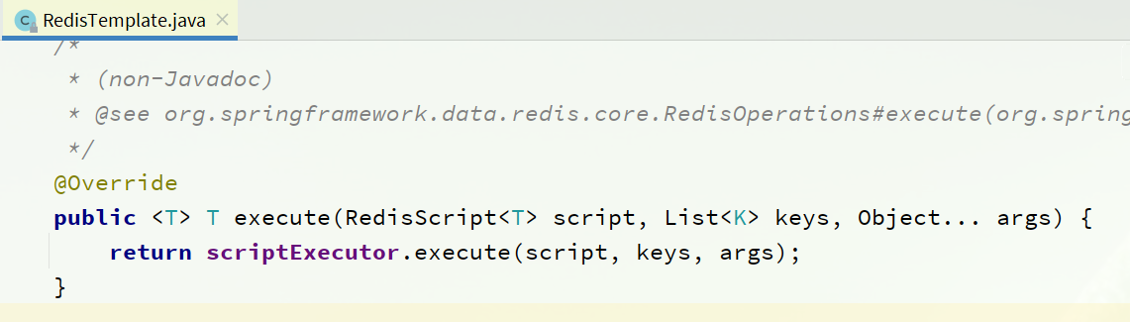
改造领券业务
SpringDataRedis中提供了调用Lua脚本的API如下：

Slide 57
利用Lua脚本改进领券业务
需求：改进领券业务，先用Lua脚本校验领券资格，然后通过MQ异步实现领券
开始
MQ
执行lua脚本
异步领券
判断结果是否为0
是
发送MQ消息
更新
已发放数量
否
返回
异常信息
返回
成功结果
新增用户券
结束
结束

